Slide 1

Ciclo de Software e Versionamento
Instrutor: Henrique Delegrego

Slide 2
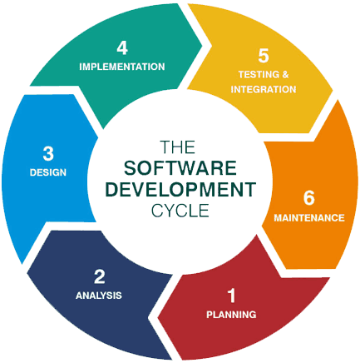
São feitos os testes:
Bugs
Integridade
Disponibilidade
Perfomance
Compatibilidade e facilidade de uso
É iniciada a programação do projeto
É feita a comercialização do software.
Equipes ajudam os usuários caso eles tenham dúvidas (help desk)
Correções de bugs menores são feitas nessa etapa
É feito o fluxograma, diagrama de classes e
Mockups das interfaces
Esse projeto:
É fazível a tempo?
Dentro do orçamento?
Com os funcionários existentes?
Faz do zero ou compra uma solução?
Casos de uso
Personas
Exemplos de usos

Slide 3
Ciclo de Software e Versionamento
Git
É uma ferramenta de versionamento

Slide 4
Ciclo de Software e Versionamento
Versionamento
Responsável por gerenciar alterações em programas
À medida que as equipes desenvolvem, é comum que várias versões do mesmo software sejam implementadas em locais diferentes
Permite que várias pessoas trabalhem em um mesmo projeto

Slide 5
Ciclo de Software e Versionamento
GitHub
É a ferramenta de versionamento mais usada no mundo
Tem concorrentes como o GitLab, Atlassian, BitBucket e vários outros

Slide 6
Ciclo de Software e Versionamento
Palavra chaves de versionamento
Repositório
Commit
Push / Pull
Branch
Merge
Fork

Slide 7
Ciclo de Software e Versionamento
Repositório
Local onde são armazenados arquivos e pastas relacionados a um projeto específico.

Slide 8
Ciclo de Software e Versionamento
Commit
Salva as mudanças feitas no projeto, seja adições, edições, exclusões ou movimentações de arquivos
Cada commit é acompanhado por uma mensagem de commit, essa mensagem fornece uma descrição concisa do que foi alterado ou adicionado no commit
É uma boa prática escrever mensagens de commit informativas para que outros colaboradores possam entender as alterações sem precisar revisar o código em detalhes

Slide 9
Ciclo de Software e Versionamento
Push / Pull
Push: É a ação de fazer upload da sua versão local para um repositório, disponibilizando suas alterações para outros.
Pull: Processo de fazer download das alterações de um repositório para a sua versão.

Slide 10
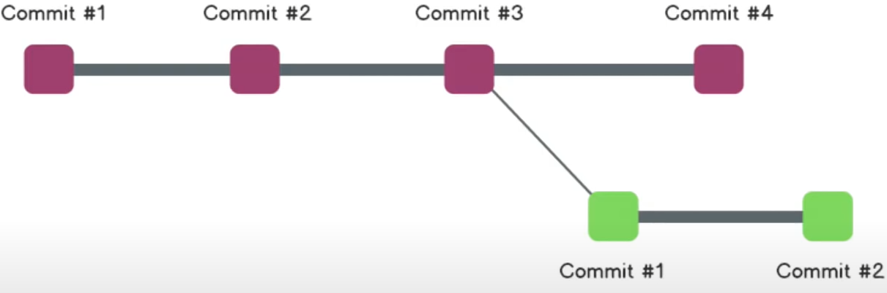
Ciclo de Software e Versionamento
Branch
Linha de desenvolvimento separada de um repositório
Erros ou funcionalidades do software muitas vezes só estão presentes em determinadas versões
Possibilita desenvolver duas versões do software simultaneamente, uma versão tem erros corrigidos, mas não possui novas funcionalidades, e outra versão onde novas funcionalidades estão sendo trabalhadas

Slide 11
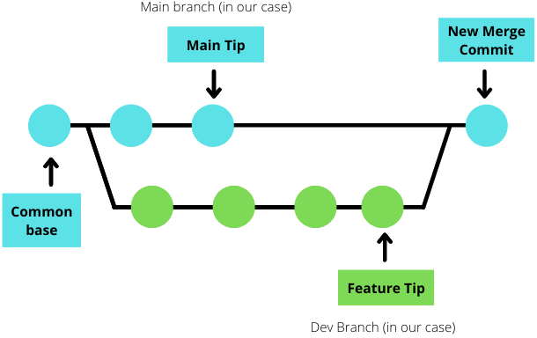
Ciclo de Software e Versionamento
Merge
Processo de combinar as alterações de um branch em outro
É tipicamente usado para integrar o trabalho de um branch de funcionalidade de volta no branch principal

Slide 12
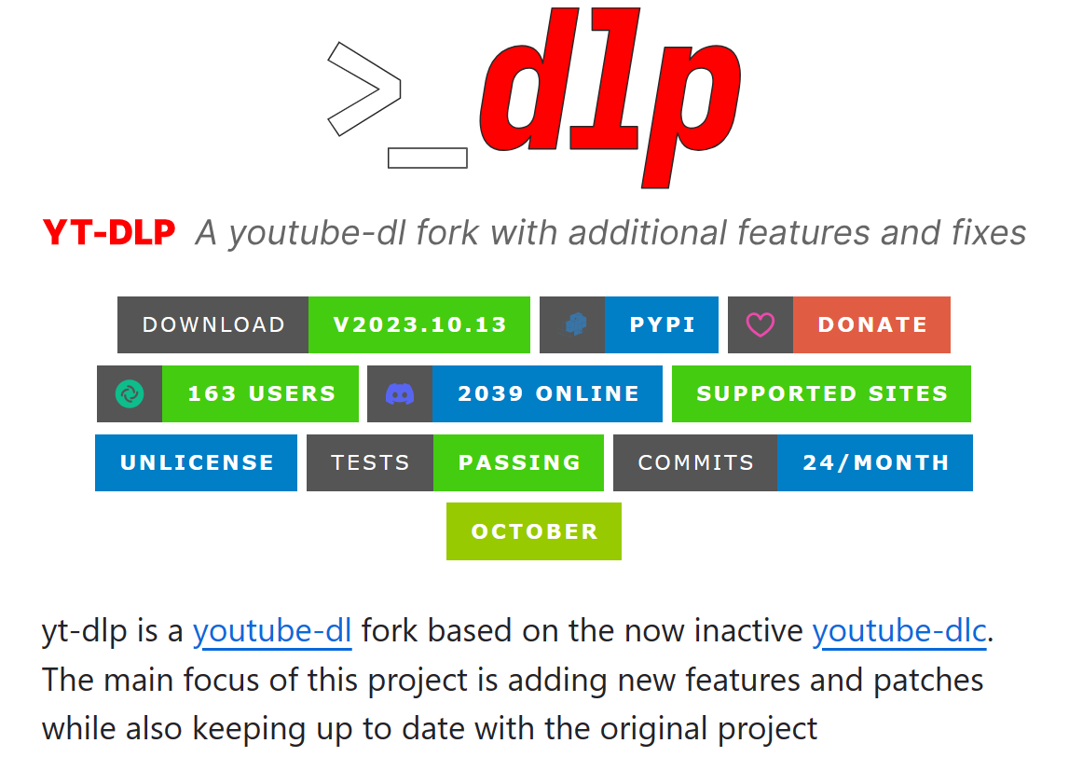
Ciclo de Software e Versionamento
Fork
Processo de criar uma cópia pessoal de um repositório, tipicamente de projetos de código aberto
Feito para implementar novas funcionalidades ou consertar bugs

